Slide 1
Some Tools for
Taiwanese Corpus Collection
江永進 新竹清華大學統計所
呂仁園 長庚大學電機系
4/2001

Slide 2
大綱
台文爭論
語料收集ｅ困難
tcpedit2.exe
用途
結論

Slide 3
台文爭論
拼音爭論
  教會白話字
  TLPA
  通用(台音)
文字爭論
  全漢
  全羅馬字
  漢羅並用

Slide 4
教會式拼音
台灣 tâi-ôan
寶島 pó-tó
好光景 hó kong-gíng
特徵：
  ㄅㄆ用 p/ph
  ㄗㄘ用 ch/chh
  ㄛㄜ用 o‧/o
  聲調用調形(gah數字)
  標本調

Slide 5
TLPA
台灣 tai⁵uan⁵
寶島 po⁴to⁴
好光景 ho⁴ gong¹ging⁴
特徵
  ㄅㄆ用 p/ph
  ㄗㄘ用 c/ch
  ㄛㄜ用 oo/o
  聲調用數字
  標本調

Slide 6
通用拼音(台音式拼音)
台灣 daiŭan
寶島 bōrdòr
好光景 hōr gonggìng
特徵
  ㄅㄆ用 b/p
  ㄗㄘ用 z/c
  ㄛㄜ用 o/or
  聲調用調形(gah數字)
  標口語調(變調)

Slide 7
台文：全漢字
密碼 ◎胡長松
嘸干擔電腦才有
行到叨
咱攏會拄著
公司門禁、厝裡鐵櫃、腳踏車大鎖
銀行口座、信用卡
可能攏需要伊

Slide 8
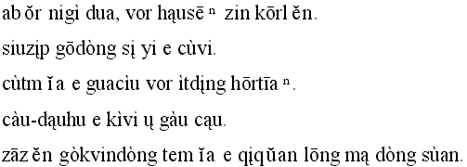
台文：全羅馬字

Slide 9
台文：漢羅並用
〈若是相思仔花，照山崙－－－尤美琪〉
日子過了幾啦十冬了後，yin ga阮e眠夢，攏鎖入去箱仔底，重重e箱仔，鎖diam 家己e心肝底，秘密，diorh按呢，ve凍gorh行入去有日頭e土腳厝。
定定，我會來夢起著hit歸pia^{n} e山崙，種滿著相思仔花e山崙。日頭，若是veh落山，月娘，diorh來惦惦啊爬jiu^{n}山頂，看顧著暗暝，一蕊含悲e心情。

Slide 10
台文語料收集ｅ困難 (1)
拼音無標準化
文字無標準化
漢字寫法無標準化
漢字訓讀
  音訓
  意訓

Slide 11
台文語料收集ｅ困難 (2)
漢字造字、怪字
人力難尋、訓練不易
  無拼音教育
  聲調掌握困難
  變調困難
最困難是後二者
連專家對錯誤，也會視而不見

Slide 12
想法：利用TTS
事實：寫ｅ人少，但是聽有ｅ人iau有
利用TTS幫助聲調轉錄
結果：tcpedit2.exe
(tcp：transcript，錄音劇本)

Slide 13
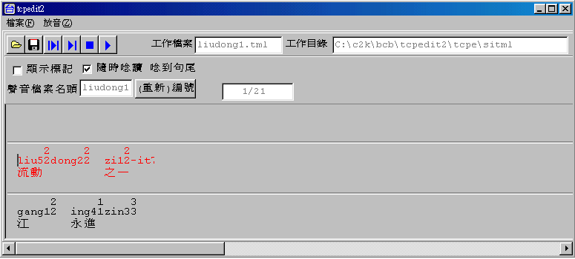
tcpedit2.exe

Slide 14
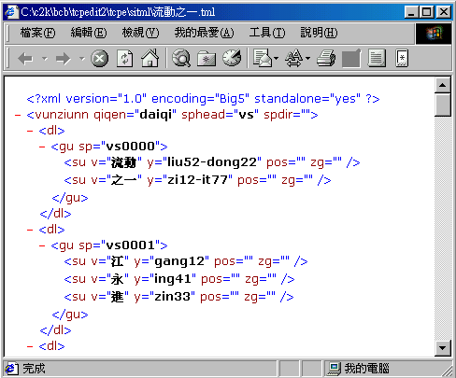
資料格式：a Subset of XML
input：普通文字檔案漢羅台文
output：tml檔案格式(如右)

Slide 15
TTS 做法(First Trial)
錄下詞典所有音節
缺點：
  欠音節
  欠調
  聲調差異大
  音節過頭長

Slide 16
TTS 做法(Second Trial)
所有音節ｅ所有調分別錄下
缺點：
  聲調差異大
  音節過頭長
(錄音時間：約12點鐘)

Slide 17
TTS 做法(Third Trial)
一次唸出所有音節ｅ各調，中間加入明顯ｅ停頓，然後silence-detection來分音節
缺點：
  音節過頭長
(錄音時間：約五點鐘)

Slide 18
TTS 做法(Fourth Trial)
一次唸出所有音節ｅ各調，中間無特意加入明顯ｅ停頓，然後語音辨識ｅforced-alignment來分音節
缺點：
  音節過頭長，雖然好真濟
(錄音時間：約三點鐘)

Slide 19
Features
台音詞典
自動斷詞注音
TTS幫助改正
分詞
存做其他format

Slide 20
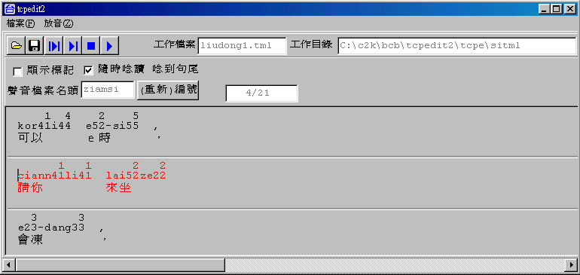
A Demo of tcpedit2.exe

Slide 21
用途
錄音劇本gah錄音(Demo)
收集台語現代詞以及發音
台音電子冊(Demo)
(教育)
拼音練習程式

Slide 22
未來
加入part-of-speech消息
加入註解
parse tree

Slide 23
結論
得著注音(包括變調) text corpus
容易得著(錄音) speech corpus
何時台文標準化？
用漢羅文避免標準化以前ｅ種種困難
技術可以提供什麼？

